Slide 1
Chủ đề 7 – Tháng 3 Cuộc sống quanh ta
Thách thức của thiên nhiên

Slide 2
1. Tác động của biến đổi khí hậu
Quan sát hình ảnh và đoán tên hiện tượng thiên nhiên?

Slide 3
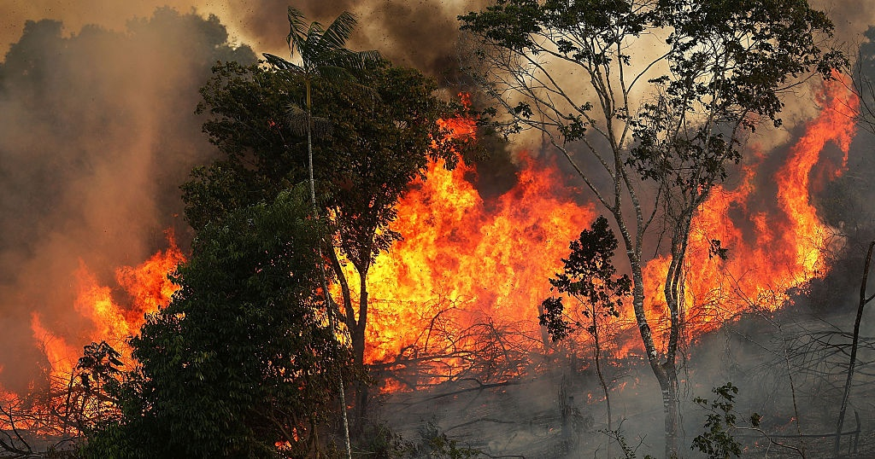
Cháy rừng

Slide 4
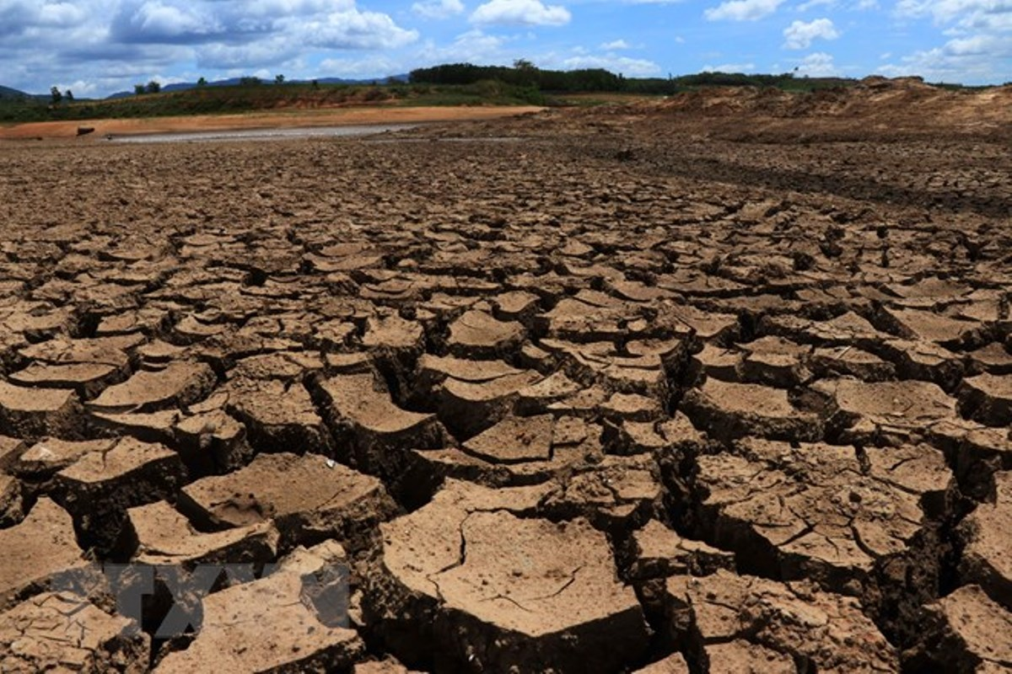
Hạn hán

Slide 5
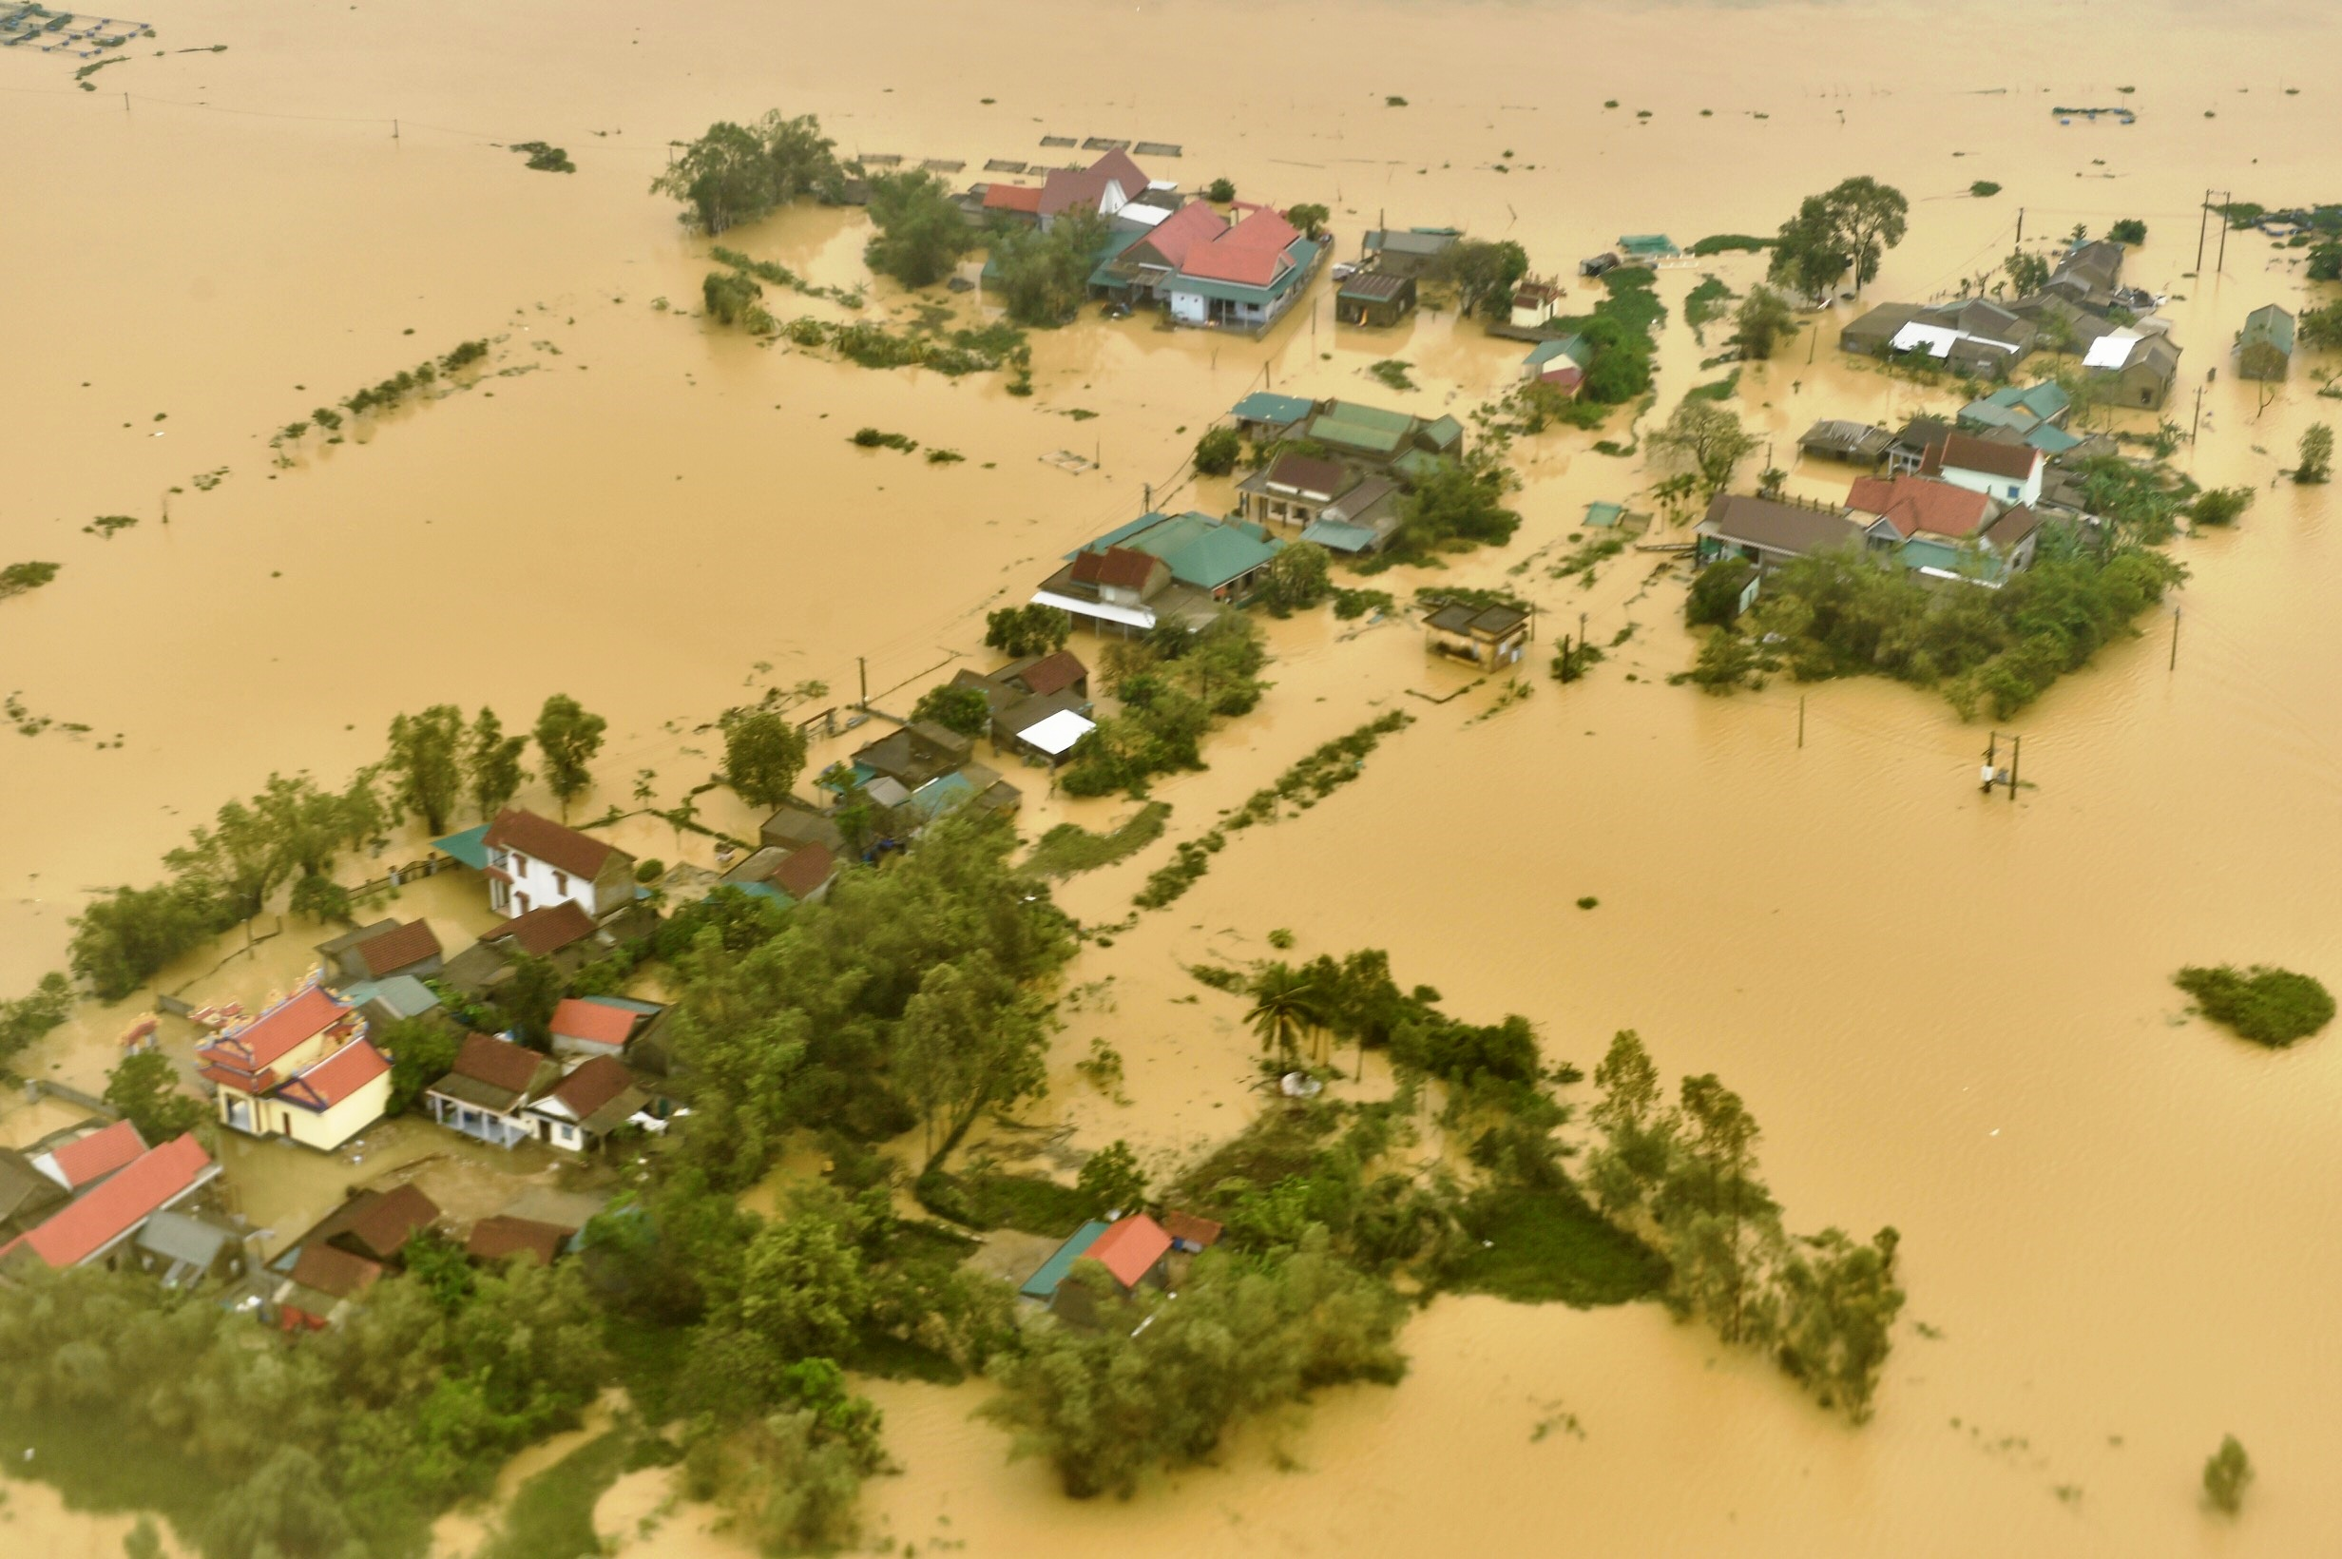
Lũ lụt

Slide 6
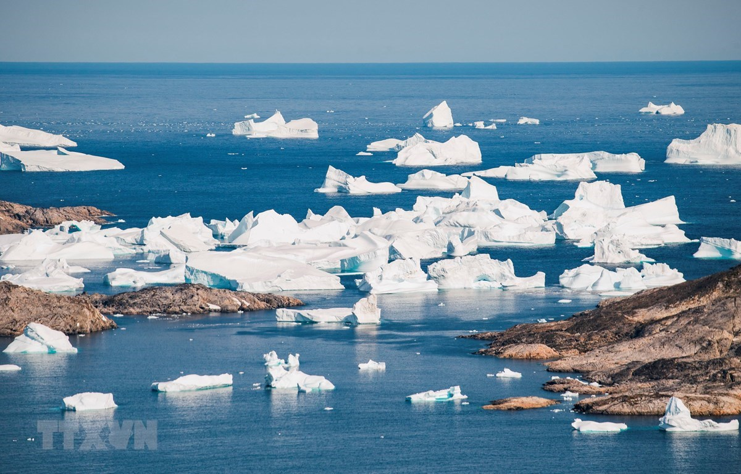
Băng tan

Slide 7
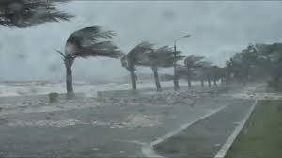
Bão

Slide 8
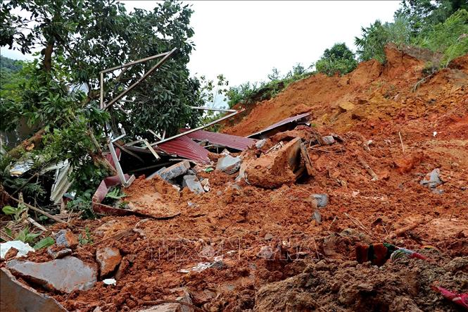
Sạt lở đất

Slide 9
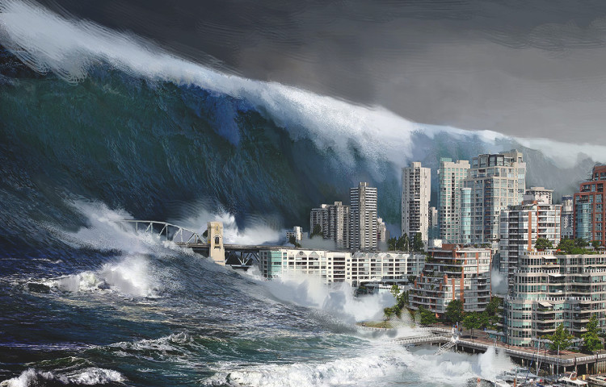
Sóng thần

Slide 10
Tại sao lại xảy ra những hiện tượng như vậy?

Slide 11
1. Tác động của biến đổi khí hậu
- Con người đang đối mặt với những vấn đề của môi trường do ảnh hưởng của biến đổi khí hậu. (cháy rừng, hạn hán, lũ lụt, bằng tan ở hai cực,...). Nếu chúng ta không có những hành động để bảo vệ môi trường thì Trái Đất sẽ bị tàn phá nặng nề.

Slide 12
2. Thiên tai và dấu hiệu của thiên tai
BTVN: Chọn 1 hiện tượng thiên tai và thực hiện các yêu cầu:
+ Chỉ ra dấu hiệu nhận biết của các hiện tượng thiên tai đó;
+ Cách ứng phó trước, trong và sau khi thiên tai xảy ra.
Hình thức: Infographic hoặc PPT

